Slide 1
Master Periodic Table
Notes:
(1pg)안녕하세요, 11조 발표를 맡게 된 미술학과 서양화전공 정 하현 입니다.
(2pg)저희 팀은 MPT, 마스터 피리오딕 테이블로 이름 붙여진 화학관련 어플리케이션을 만들기로 했습니다. 이 앱은 특정 원소의 조합으로 이루어진 화합물을 찾는 것에 용이하도록 개발될 예정인데요, 마땅히 이러한 데이터를 정리하여 손쉽게 접근할 수 있는 소스가 없기 때문에 수요가 존재할 것으로 기대됩니다.
(3pg)팀원의 변동이 있었기에 다시 소개를 해드리자면, 저희 팀은 컴퓨터 공학과 미술학과 학도로 구성되어 있으며, 총 다섯 명이었으나, 4월에 한 분이 휴학을 하면서 4명이 되었습니다. 이미 진행과정이 어느 정도 궤도에 올랐기 때문에 큰 어려움은 없을 것으로 예상되는 바입니다.
(4pg)이것은 초기 앱 화면입니다. 인터페이스도 빈약하고 원소 수도 적을 뿐더러, 검색하였을 시 화합물의 정보만 보여주고 끝이었습니다. 저희는 이것을 기반으로 삼아, 좀더 확장된 정보를 제공함과 동시에, 융합프로젝트의 주제에 맞추어 저희 미술학과에서는 앱디자인과 화합물의 분자구조를 3d모델링으로 제공하기로 하였습니다. 손이 제일 많이 가는 파트답게 몇 번의 시행착오를 겪었는데, 진행과정에서 다시 언급하겠습니다.
(5pg)우선 초반, DB를 사용하려는 계획을 발표했었습니다만, 문제는 데이터베이스에 배열을 넣으면 불필요하게 복잡해진다는 점이었습니다. 목표를 고려해보았을 때 이는 삭제하는 것이 낫다고 판단하여, 수정하였습니다.
(6pg)그리고 유저 인터페이스를 디자인하는 과정에서 기본, 선택, 중복선택 세가지 상황을 고려하여 세 개의 다른 버튼을 만들었습니다. 그러나 이온화 상태에서 달라지는 버튼 디자인이 누락된 것과 더불어, 원소 기호 하단에 한국어를 지원하자는 의견이 제시되어 다음 개발목표 중 하나로 두고 있습니다.
(7pg)왼쪽 화면은 처음 모델링에 재질을 입힌 후 안드로이드 상으로 불러왔을 때의 화면입니다. 그러나 익스포트하는 과정에서 해당 오브제의 메테레얼 값을 저장하지 못해 왼쪽처럼 회색 일색의 구조가 뜨게 됩니다. 오른쪽 화면은 일반 사진을 모델링파일에 맵핑하는데 성공하여, 왼쪽과 달리 음영도 생긴 상황입니다. 다만 스피어와 실린더에 각각 다른 소스를 주는데 실패하여, 분자구조를 한눈에 파악하기 어렵다는 문제가 생기게 됩니다. 이 점 또한 저번 주 작업을 통해 개선되었는데, 실제 시연영상을 보여드리겠습니다. 이 부분에서 저희가 가장 많은 공을 들였는데, 관련한 기술적인 부분에 대해서는 발표 끝나고 질문 받겠습니다. 대답은 컴공과 팀원 분께서 해주실 예정입니다.
(8pg)여기까지가 저희 팀의 개발 현황이었습니다. 이제 다음 최종발표까지 남은 과제로는, 모델링 구현이 가능하게 되었으므로 추가적인 기타 화합물의 분자구조를 3dsMAX로 구현하는 것. 인트로 화면, 검색, 주기율표 등의 디자인을 완성하는 것 정도가 있겠습니다.

Slide 2
1.
Introduction & Concept
팀원 소개 및 개발컨셉

Slide 3
팀원소개
컴퓨터 공학과&미술학과, 총 네 명의 팀원으로 구성
*1명 휴학
Computer Engineering
임영규
이지원
장호택
Fine Art
이 나연(휴학)
정 하현

Slide 4
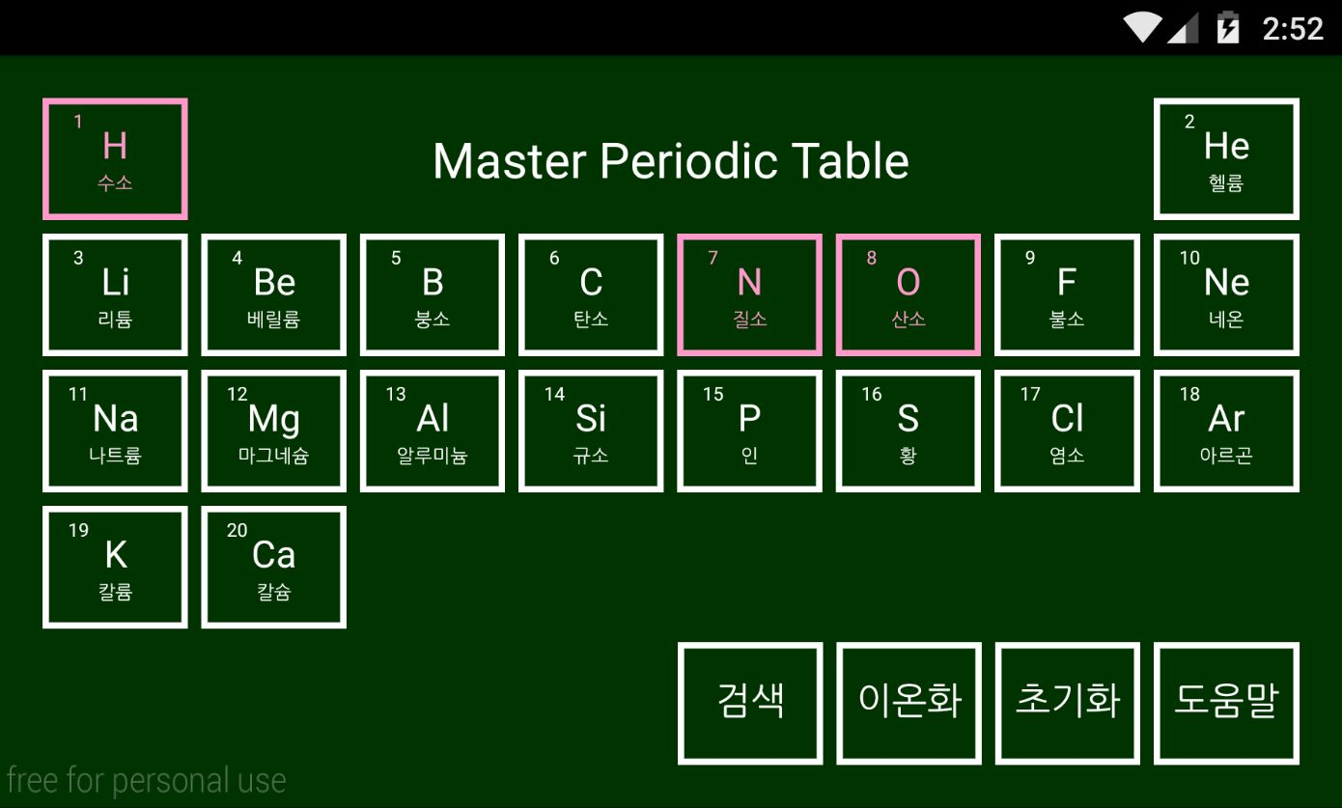
EARIER MODEL
초기 앱 화면

Slide 5
2.
Our Progress
진행 상황

Slide 6
진행과정
FIRST
SECOND
LAST

Slide 7
FIRST
Data Base에 배열을 넣으면
불필요하게 복잡해짐
목표를 고려해 보았을 때
안 하는 것이 낫다고 판단
DB TABLE

Slide 8






FIRST

Slide 9
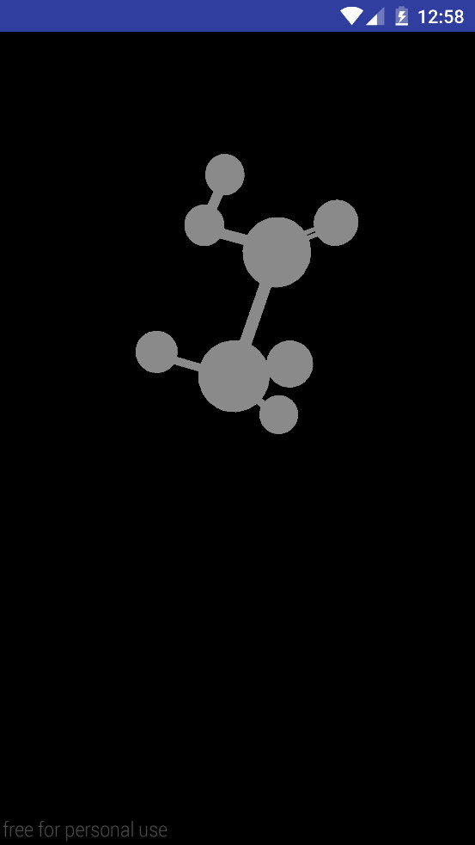
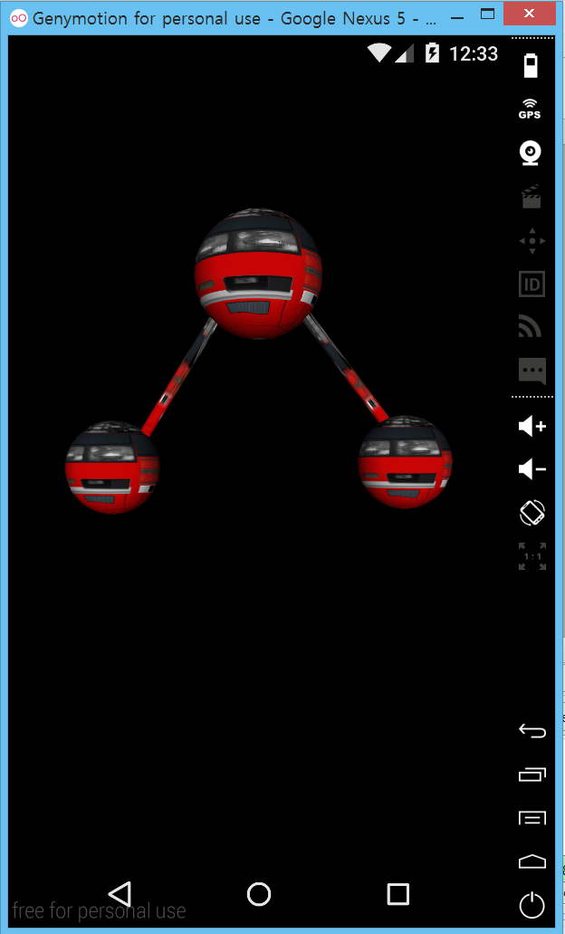
SECOND

Slide 10
LAST
screen
ANDROID PROJECT
실제 시연영상

Slide 11


Slide 12
3.
Next Goal
추후 개발 방향

Slide 13
THANKS!
QnA?

